Slide 1
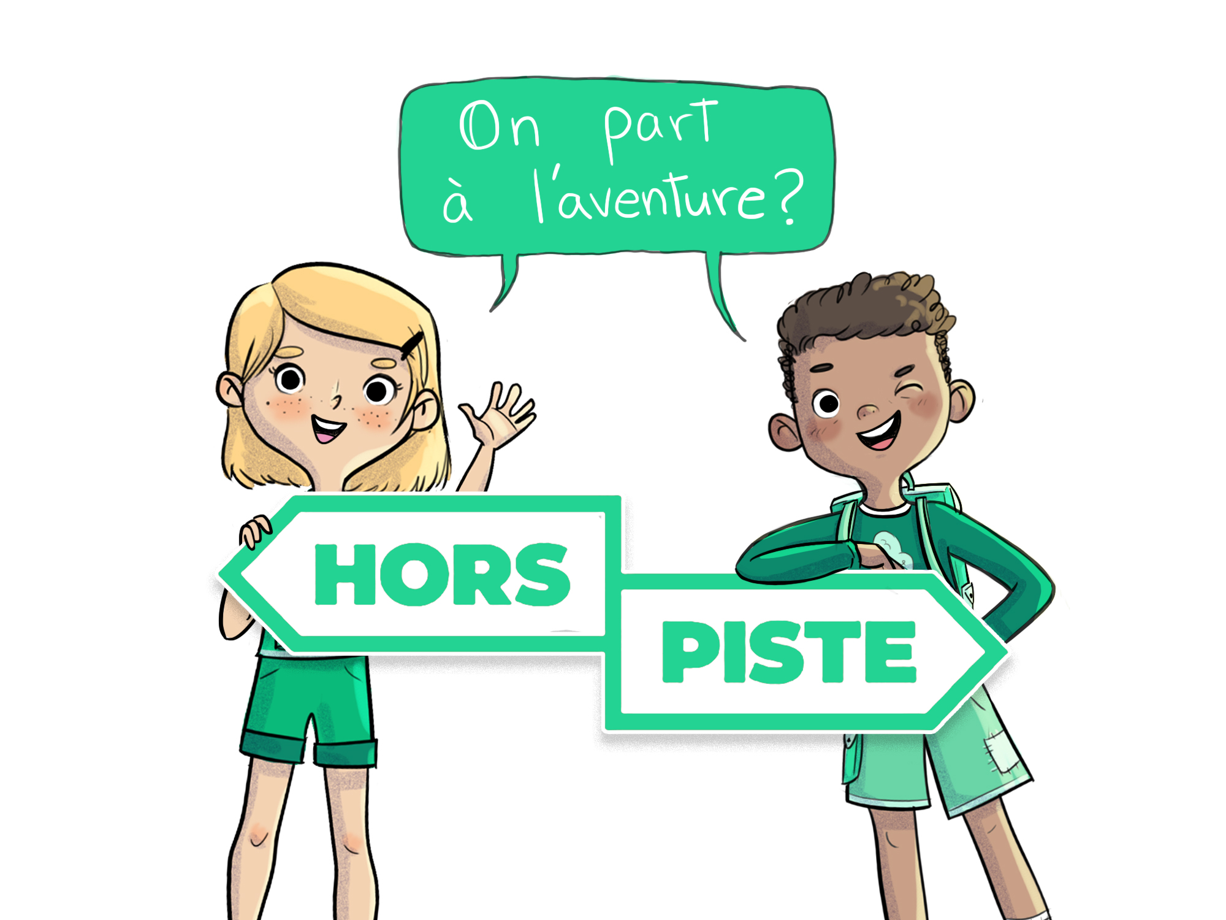
3e année
Atelier 3.1

Slide 2
Les aventures de Léo et de Charlie

Slide 5
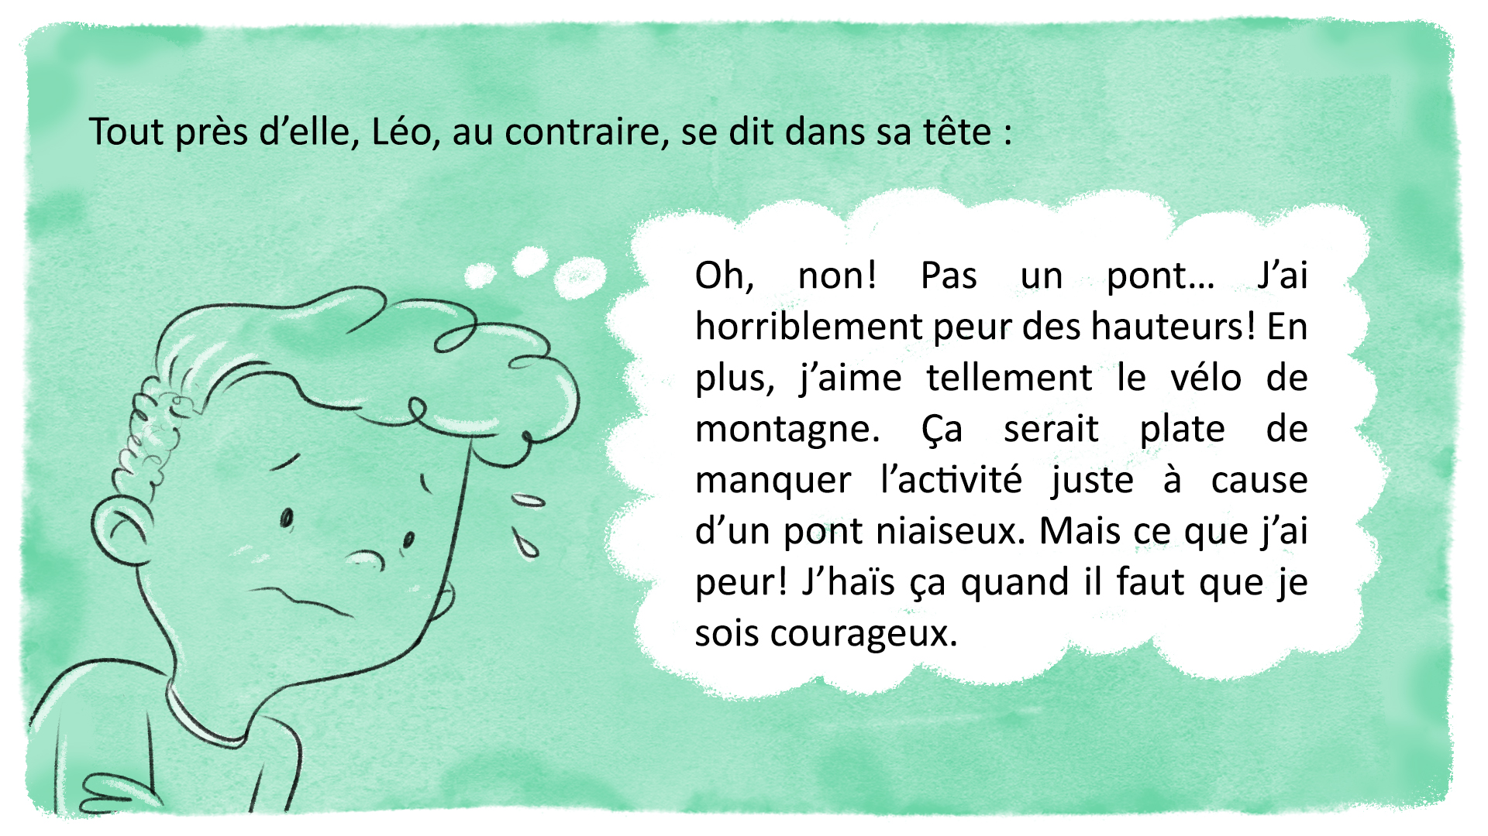

Slide 7
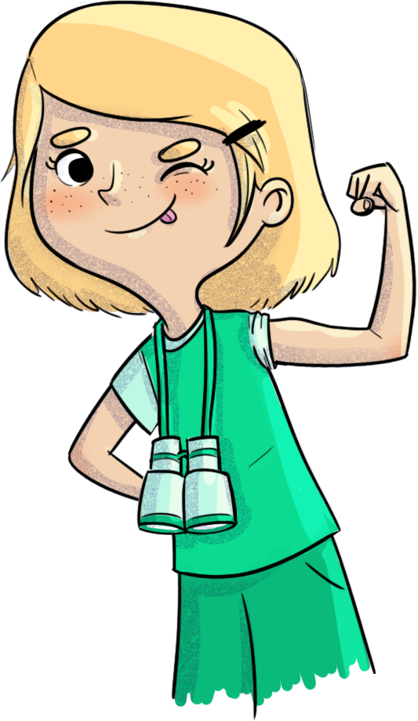
La grande traversée
Ferme les yeux, retrouve ton calme… Essaie de te mettre dans la peau de Charlie.
Écoute bien la mise en situation.

Slide 8
La grande traversée
Charlie a hâte d’arriver au pont qui traverse la rivière des campeurs, puisque c’est la première fois qu’elle aura le droit d’y aller. Elle tente de dépasser les autres dans le rang pour être la première à pouvoir traverser le pont. Au moment de le traverser, Charlie s’élance sans réfléchir. Elle voit que le pont bouge légèrement, mais trouve cela très amusant. Elle n’a pas peur puisqu’elle sait que c’est sécuritaire.

Slide 9
La grande traversée
Que ressens-tu dans ton corps quand tu te places dans la peau de Charlie?
Quelle(s) émotion(s) vis-tu ?

Slide 10
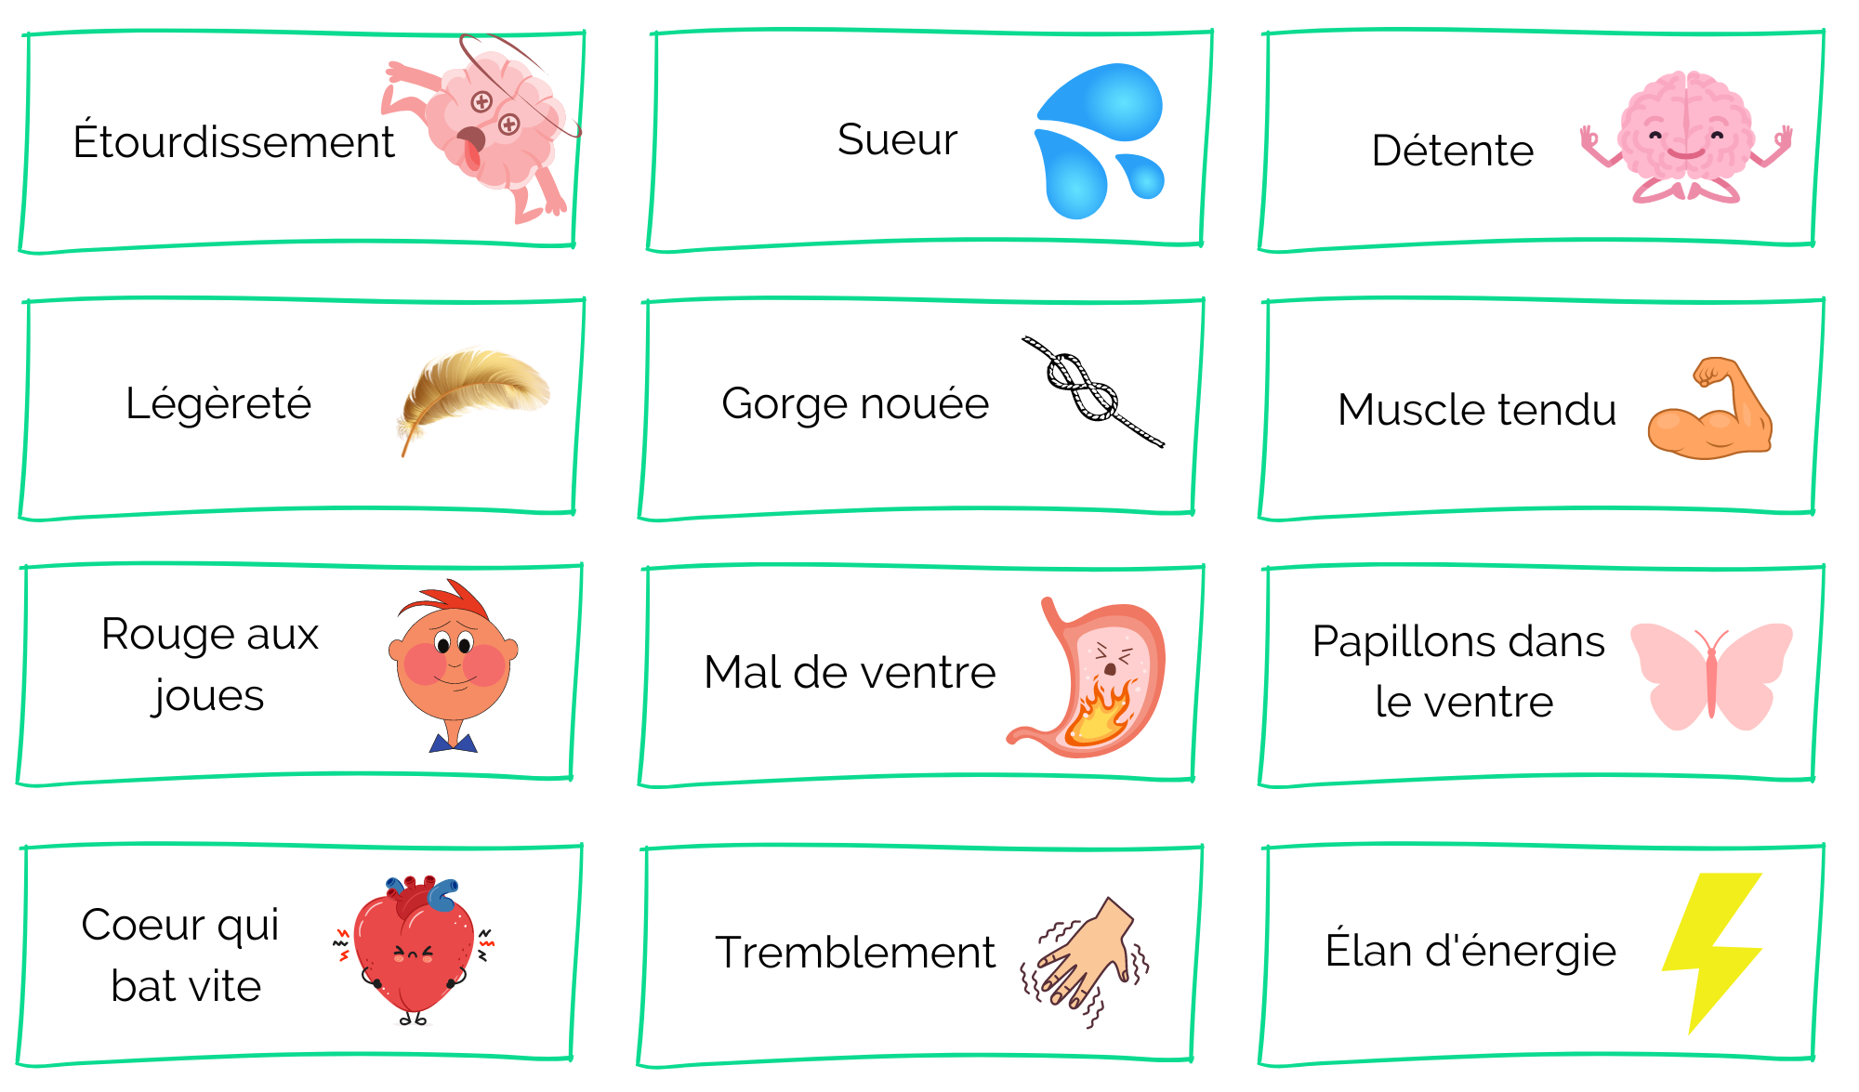
La grande traversée
Exemples de sensations physiques que tu peux ressentir

Slide 11
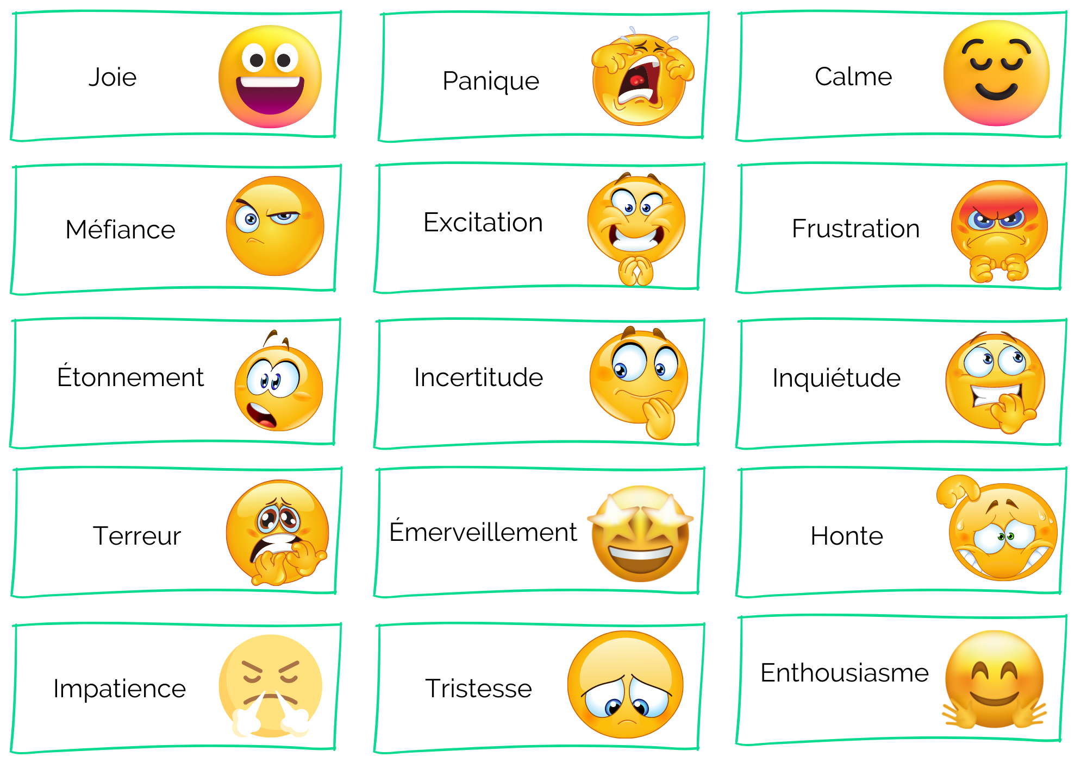
La grande traversée
Exemples d’émotions que tu peux vivre :

Slide 12
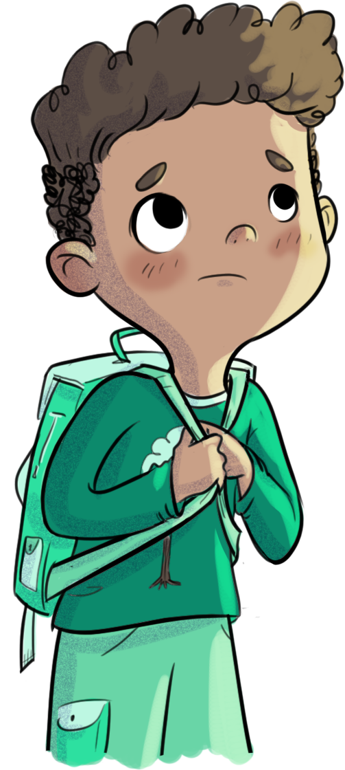
La grande traversée
Ferme les yeux, retrouve ton calme… Essaie de te mettre dans la peau de Léo.
Écoute bien la mise en situation.

Slide 13
La grande traversée
Dès qu’il s’approche du pont, Léo a peur. Lorsqu’il voit que le pont bouge quand les autres avancent sur celui-ci, il imagine plein de catastrophes qui pourraient se produire. Il fige. Il a peur de tomber et ressent déjà un vertige avant même de s’élancer. Il laisse passer plusieurs personnes devant lui, jusqu’à ce qu’il se retrouve seul de ce côté de la rivière.

Slide 14
La grande traversée
Que ressens-tu dans ton corps quand tu te places dans la peau de Léo?
Quelle(s) émotion(s) vis-tu ?

Slide 15
La grande traversée
Exemples de sensations physiques que tu peux ressentir

Slide 16
La grande traversée
Exemples d’émotions que tu peux vivre :

Slide 17
La grande traversée
Pourquoi Léo et Charlie ne réagissent-ils pas de la même façon? C’est pourtant la même activité.
Peux-tu nommer une situation qui t’a fait vivre des émotions agréables ou des émotions désagréables? Qu’as-tu ressenti?
Qu’est-ce que tu as fait dans cette situation?

Slide 18
La grande traversée
La façon de réagir à une situation peut être très différente d’une personne à l’autre… c’est normal!
Ce que l’on ressent vis-à-vis d’une situation, notre émotion, a une grande influence sur notre façon de réagir.

Slide 19
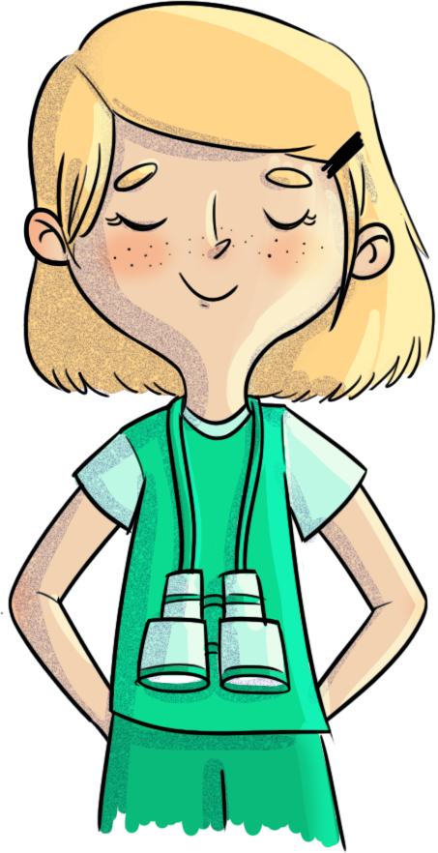
Défi
D’ici le prochain atelier HORS-PISTE, essaie de porter attention aux émotions que tu vis et de les identifier. Tu peux demander de l’aide à tes parents pour les identifier.

